Slide 1
2022
지하철 공기정화시스템 강화
우선 지하철 역 선정
김종원, 김현준

Slide 2

01.
서울시 지하철의 미세먼지 심각성
02.
해결방안
03.
데이터 분석을 위한 가정
04.
데이터 전처리 및 EDA
05.
군집분석
06.
우선 지하철 역 선정
07.
결론

Slide 3

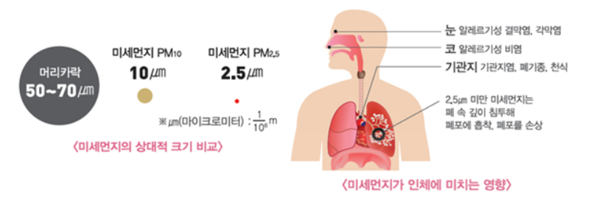
1. 서울시 지하철 미세먼지 심각성
지상보다 심각한 지하철의 미세먼지 농도
미세먼지가 사람에게 미치는 영향

Slide 4
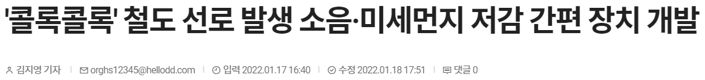
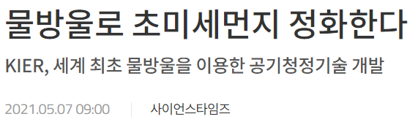
2. 해결방안
열차 운행으로 미세먼지가 발생하고 지하철의 폐쇄된 공간으로 인해 환기 안됨
지하철 내부에서 자체적으로 미세먼지를 줄일 수 있는 기술 개발중
이러한 기술을 우선적으로 도입해야 하는 역을 군집분석을 통해 선정

Slide 5
3. 데이터 분석을 위한 가정
모든 데이터는 21년도 데이터라고 가정
주어진 데이터들이 연평균 관측치라고 가정
혼잡도 계산시에 기준이 되는 열차의 크기는 모두 같다고 가정
Notes:
같은 시점의 데이터로 가정
주어진 데이터 연평균 관측치
역별 혼잡도를 평균을 내어 구해야 하는데 열차 크기와 길이가 다르면 평균을 낼 수 없음

Slide 6
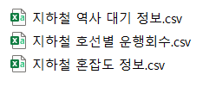
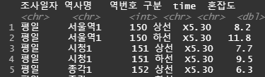
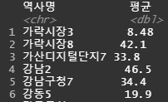
4. 데이터 전처리 및 EDA
데이터 전처리
1.사용할 데이터
3.지하철 혼잡도 정보 데이터의 시간별 혼잡도 열을 wide에서 long으로 변경
2.지하철 혼잡도 데이터에서 시간별 혼잡도 데이터가 없는 부분은 0으로 결측치 처리(특정 시간의 혼잡도 정보만 없는 것이 아니라 전체 시간대 전부 없음)
4.역사별로 혼잡도 평균을 구해서 변수 생성
Notes:
2 : 혼잡도가 0이면 열차가 운행 중이지 않으므로 0으로 처리
3 : 시간을 나타내는 모든 열을 time 변수로 묶어주면서 wide form 이었던 데이터를 long form으로 보기 편하게 바꿔줌.
4 : 역사명으로 그룹화하여 같은 역사명의 데이터는 모두 평균을 내어 혼잡도를 새로 구함.

Slide 7
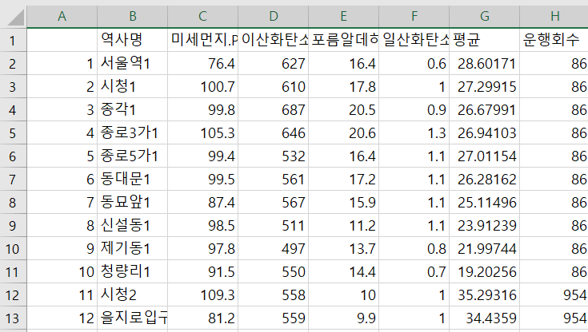
4. 데이터 전처리 및 EDA
데이터 전처리
5.역사명과 호선을 기준으로
‘지하철 역사 대기 정보’ 데이터와 ‘지하철 노선별 운행 횟수’ 데이터를 병합
최종 데이터(df.csv)

Slide 8
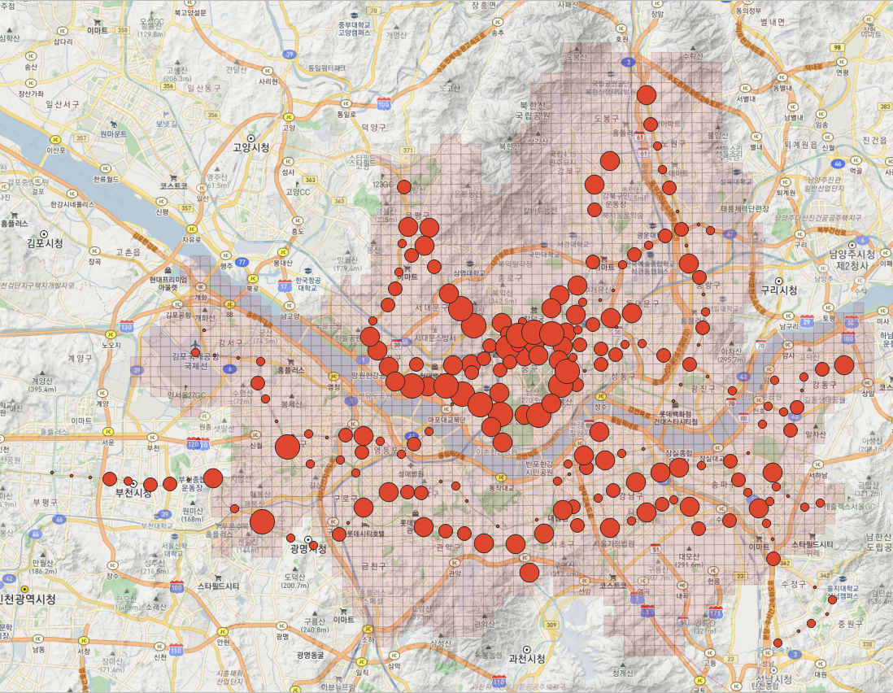
4. 데이터 전처리 및 EDA
< 수도권 지하철 역 미세먼지 농도 >
역명 | 미세먼지 농도(PM10)
버티고개 | 116.2
이태원 | 112.6
천왕 | 110.5
약수 | 108.2
…
면목 | 60.4
산성 | 60.0
신정 | 59.0
오목교 | 56.3
Notes:
강북 지역에 미세먼지 농도가 높은 지하철 역이 몰려 있음

Slide 9
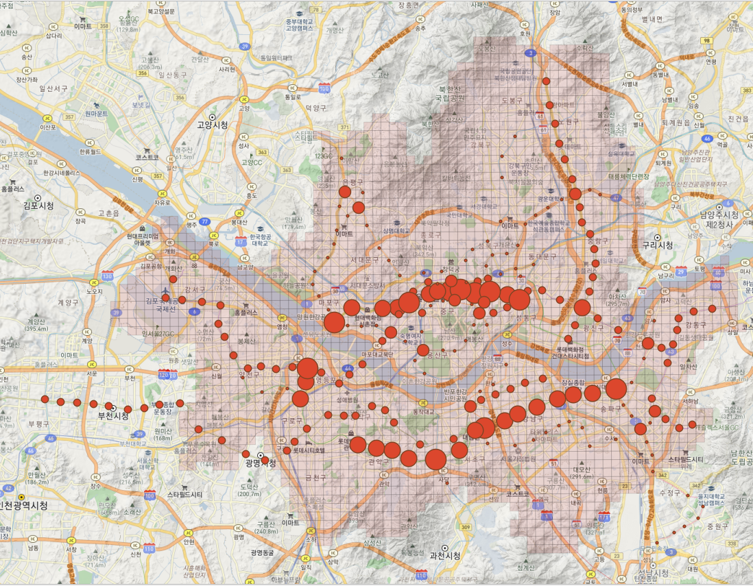
4. 데이터 전처리 및 EDA
< 수도권 지하철 역 운행 횟수 >
역명 | 운행 횟수
동대문역사문화공원 | 1699
영등포구청 | 1392
왕십리 | 1392
을지로4가 | 1392
…
종로5가 | 86
청량리 | 86
도림천 | 212
신정네거리 | 212
Notes:
2호선을 따라 운행 횟수가 높게 나타난다.
환승역에서 특히 더 높이 나타난다.

Slide 10
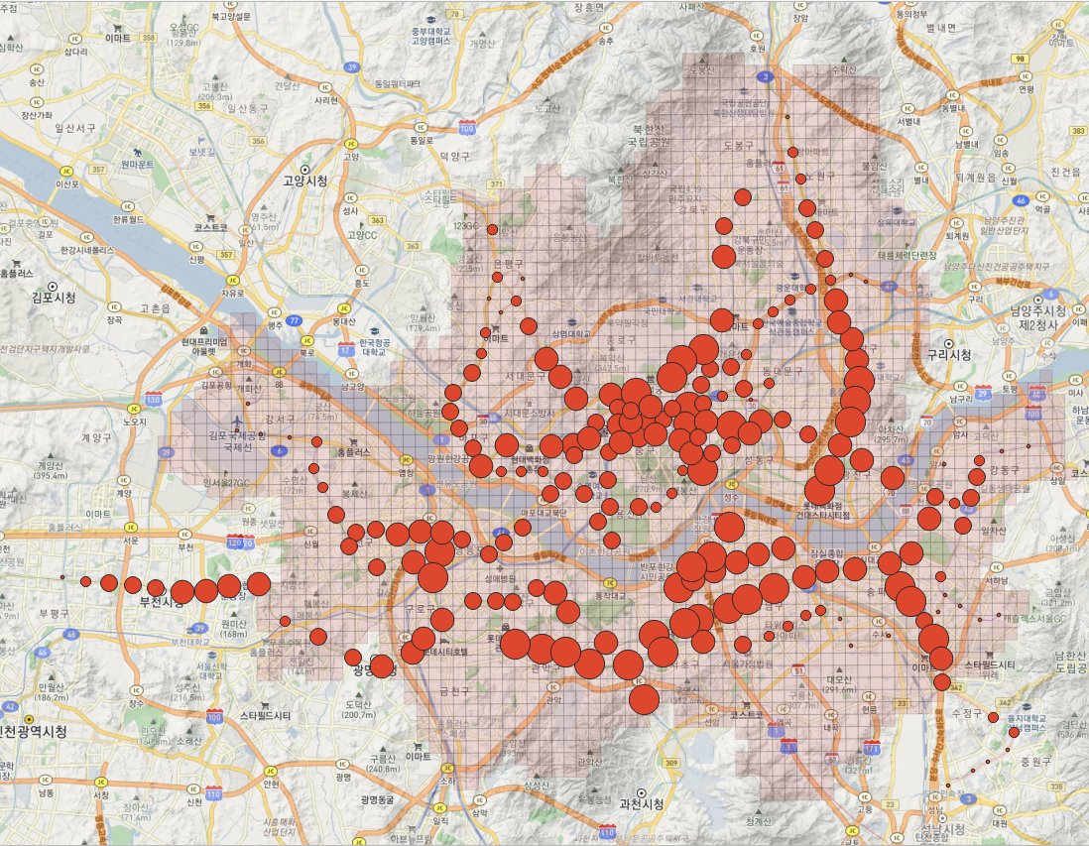
4. 데이터 전처리 및 EDA
< 수도권 지하철 역 혼잡도 평균 >
역명 | 혼잡도 평균
서초 | 49.0
방배 | 48.7
남태령 | 48.4
강남 | 46.5
…
모란 | 3.2
개화산 | 3.2
봉화산 | 1.8
마천 | 1.7
Notes:
서울 중심으로 갈수록 혼잡도가 높아지는 것으로 보인다.

Slide 11
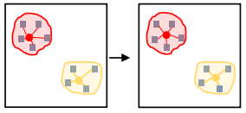
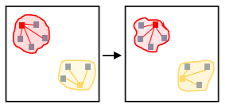
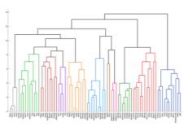
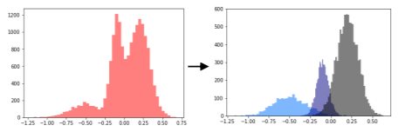
5. 군집분석
데이터 정규화
데이터의 변수값들의 단위도 다르고, 값의 범위도 꽤 차이가 있기 때문에 이를 무시할 수 있도록 정규화를 진행한다.
군집분석 기법
k-means
k-medoids
계층적 군집분석
혼합분포군집
데이터 간의 거리의 차이가 최소가 되도록 하는 중심점을 생성하여 데이터들을 k개의 클러스터에 할당
데이터 간의 거리의 차이가 최소가 되도록 하는 중심점을 관측치 중에서 계산하여 데이터들을 k개의 클러스터에 할당
순차적, 계층적으로 유사한 그룹을 통합하여 k개의 클러스터에 할당
데이터가 k개의 정규분포로 이루어졌다고 가정한 뒤 조건부확률을 계산하여 제일 높은 확률값을 가지는 클러스터에 데이터를 할당
최적 군집수 설정
elbow method와 실루엣 지수를 사용하여 최적의 군집수를 설정해준다.
k-means는 3개, k-medoids는 2개, 계층적 군집분석은 3개, 혼합분포군집은 7개가 최적의 군집수.
Notes:
(정규화 설명 후) 미세먼지, 이산화탄소 등 변수의 단위가 다르고 운행 횟수 값의 범위가 다른 변수에 비해 큰 차이를 보이므로 정규화가 필요했습니다.
저희가 시행한 군집분석은 ~~인데 k-means는 ~~ 입니다.
최적 군집 수 설정은 elbow와 실루엣 사용 -> 각 방법 ~~개 입니다.

Slide 12
5. 군집분석
k-means
- 지하철의 미세먼지는 대부분 열차의 운행으로 인해 생기기 때문에 운행횟수가 많으면 미세먼지가 많을 것이라고 생각되고, 군집1이 그러한 특성을 보여주고 있다.
- 표에는 생략한 부분인 이산화탄소, 포름알데히드, 일산화탄소는 운행횟수나 혼잡도보다 다른 요소에 더 큰 영향을 받을 것으로 보인다.
- 이산화탄소, 포름알데히드, 일산화탄소에 영향을 주는 요소를 추가해서 시행해주면 더 좋은 결과가 나올것으로 기대된다.
-지하철의 미세먼지는 대부분 열차의 운행으로 인해 생기기 때문에 운행횟수가 많으면 미세먼지가 많을 것이라고 생각되고, 군집1이 그러한 특성을 보여주고 있다.
-표에는 생략한 부분인 이산화탄소, 포름알데히드, 일산화탄소는 운행횟수나 혼잡도보다 다른 요소에 더 큰 영향을 받을 것으로 보인다.
-이산화탄소, 포름알데히드, 일산화탄소에 영향을 주는 요소를 추가해서 시행해주면 더 좋은 결과가 나올것으로 기대된다.
군집 | 미세먼지 | … | 혼잡도 | 운행횟수
1 | 0.449 | … | 1.083 | 2.446
2 | -0.289 | … | 0.057 | -0.232
3 | 0.238 | … | -0.438 | -0.504
<군집별 평균값>
Notes:
정규화로 인해 음수 생김

Slide 13
5. 군집분석
혼합분포군집
- 군집 2가 미세먼지, 혼잡도, 운행횟수가 가장 높게 나타났다.
-지하철의 미세먼지는 대부분 열차의 운행으로 인해 생기기 때문에 운행횟수가 많으면 미세먼지가 많을 것이라고 생각되고, 군집1이 그러한 특성을 보여주고 있다.
-표에는 생략한 부분인 이산화탄소, 포름알데히드, 일산화탄소는 운행횟수나 혼잡도보다 다른 요소에 더 큰 영향을 받을 것으로 보인다.
-이산화탄소, 포름알데히드, 일산화탄소에 영향을 주는 요소를 추가해서 시행해주면 더 좋은 결과가 나올것으로 기대된다.
군집 | 미세먼지 | … | 혼잡도 | 운행횟수
1 | -0.064 | … | -0.154 | -0.348
2 | 0.449 | … | 1.083 | 2.446
<군집별 평균값>

Slide 14
5. 군집분석
계층적 군집분석
- 계층적 군집분석에서는 군집2에서 미세먼지, 혼잡도, 운행횟수가 가장 높게 나타났다.
-지하철의 미세먼지는 대부분 열차의 운행으로 인해 생기기 때문에 운행횟수가 많으면 미세먼지가 많을 것이라고 생각되고, 군집1이 그러한 특성을 보여주고 있다.
-표에는 생략한 부분인 이산화탄소, 포름알데히드, 일산화탄소는 운행횟수나 혼잡도보다 다른 요소에 더 큰 영향을 받을 것으로 보인다.
-이산화탄소, 포름알데히드, 일산화탄소에 영향을 주는 요소를 추가해서 시행해주면 더 좋은 결과가 나올것으로 기대된다.
군집 | 미세먼지 | … | 혼잡도 | 운행횟수
1 | -0.054 | … | -0.156 | -0.35
2 | 0.449 | … | 1.08 | 2.45
3 | -2.13 | … | 0.239 | 0.077
<군집별 평균값>

Slide 15
5. 군집분석
k-medoids
- k-medoids에서는 군집이 7개이므로 상위 2위까지 고려했다.
- 미세먼지는 군집 2가 1위, 군집 4가 2위로 나타났다.
- 혼잡도는 군집 1이 1위, 군집 4가 2위로 나타났다.
- 운행횟수는 군집 4가 1위이며, 나머지 군집은 군집 4에 비해 현저히 낮은 수치를 보인다.
-지하철의 미세먼지는 대부분 열차의 운행으로 인해 생기기 때문에 운행횟수가 많으면 미세먼지가 많을 것이라고 생각되고, 군집1이 그러한 특성을 보여주고 있다.
-표에는 생략한 부분인 이산화탄소, 포름알데히드, 일산화탄소는 운행횟수나 혼잡도보다 다른 요소에 더 큰 영향을 받을 것으로 보인다.
-이산화탄소, 포름알데히드, 일산화탄소에 영향을 주는 요소를 추가해서 시행해주면 더 좋은 결과가 나올것으로 기대된다.
군집 | 미세먼지 | … | 혼잡도 | 운행횟수
1 | -0.769 | … | 0.992 | -0.639
2 | 1.039 | … | 0.045 | -0.685
…
4 | 0.746 | … | 0.797 | 2.46
…
7 | -0.117 | … | -0.183 | 0.077
<군집별 평균값>

Slide 16
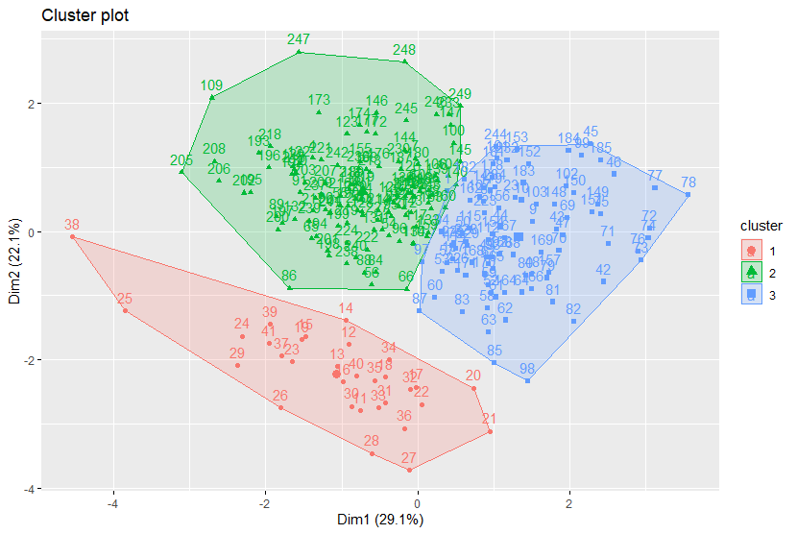
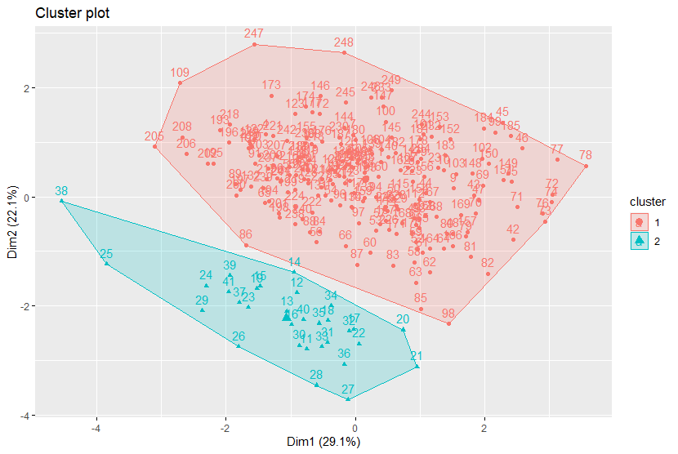
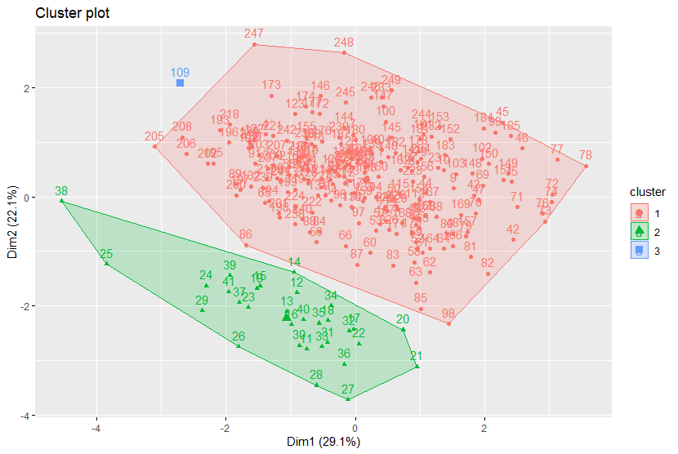
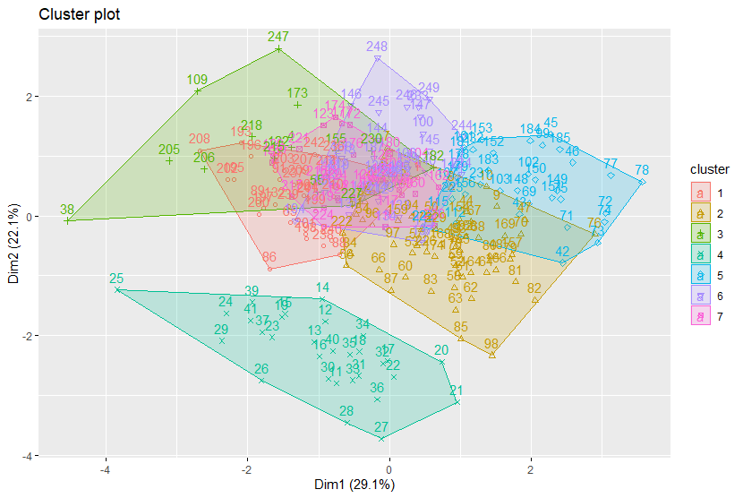
5. 군집분석
< k-means >
< 혼합분포 >
< 계층 >
< k-medoids >
Notes:
k-means는 빨강, 혼합분포은 파랑, 계층적 군집은 초록, k-medoids 방법은 민트색 군집이 미세먼지, 혼잡도, 운행횟수 면에서 높은 수치를 나타냅니다.
네 군집 모두 비슷한 군집 형태를 띄고 있는 것을 확인할 수 있습니다.

Slide 17
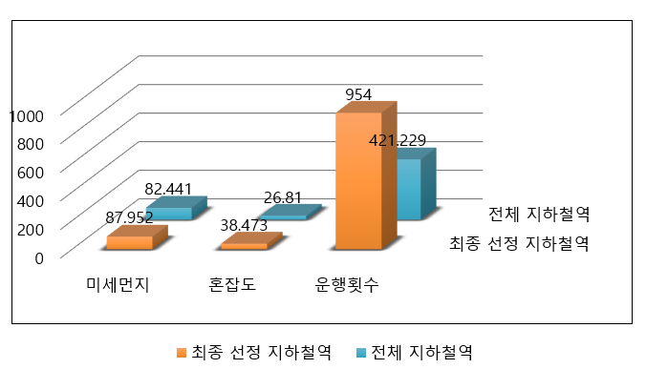
6. 우선 지하철 역 선정
우선 지하철 역 선정 방법
4개의 군집분석을 통해 각 타겟 군집들을 선정해 주었다. 각 타겟 군집들은 거의 같은 값을 가지고 있지만 일부 다른 값을 갖는 부분도 존재한다. 따라서 각 타겟 군집들을 voting방법을 사용하여 종합시켜 최종 우선 지역을 선정한다.
<최종 선정 역과 전체 역의 평균 비교>
voting방법
각 군집분석 기법별 타겟 군집들 중 2번이상 나타나는 지하철역을 최종 우선 역으로 선정.
총 31개의 지하철역이 선정됨
미세먼지, 혼잡도, 운행횟수 면에서 최종선정 지역이 전체 지하철역의 평균보다 높다는 것을 확인할 수 있다.

Slide 18
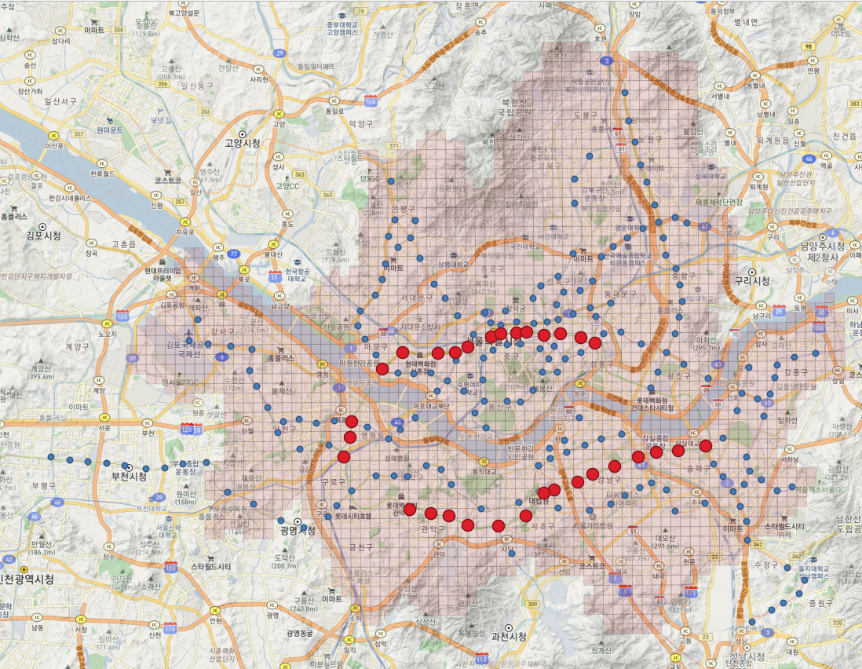
6. 우선 지하철 역 선정
역명
시청
을지로입구
을지로3가
을지로4가
…
홍대입구
이대
아현
충정로
Notes:
시청, 을지로입구 역 등 31개 역이 우선 지하철 역으로 선정됐다.

Slide 19
7. 결론
분석결과
유동인구가 많고 운행횟수가 많아 미세먼지도 많은 31개의 지하철역이 최종적으로 선정되었다.
따라서, 현재 개발된 미세먼지 저감 기술들을 우선적으로 31개의 지하철에 설치할 필요가 있다고 판단했다.
한계점
시간부족
- 더 많은 요인들을 고려해보고 더 다양한 시도를 해봐야 하지만 시간이 충분하지 않아 더 좋은 결과를 내지 못했다.
데이터부족
- 더 많은 데이터를 통해서 분석을 했다면 더욱 의미있는 군집을 이뤘을거라고 예상된다.
가정으로 인한 오차
- 단 시간에 분석을 하기위해 몇가지 가정으로 인한 오차 발생이 우려된다.

Slide 20



데이터, 자료 출처 및 분석 도구
활용 데이터 및 자료 출처
1. 지하철 혼잡도 정보
2. 지하철 대기 상태 정보
3. 서울시 지하철 운행 현황
<출처>https://data.seoul.go.kr/dataList/247/S/2/datasetView.do#
4. 서울시 격자판, 지하철 역 좌표 데이터
<출처>https://yrohh.tistory.com/138
5. 참고 기사
<출처>https://www.hani.co.kr/arti/area/area_general/800474.html
<출처>https://www.sedaily.com/NewsVIew/22RNJQSCRD
<출처>https://www.fnnews.com/news/202201171430185963
<출처>https://www.hellodd.com/news/articleView.html?idxno=95647
분석 도구
R studio, QGIS, EXCEL

Slide 21
감사합니다.
201618968 김종원
201618973 김현준

